Slide 1
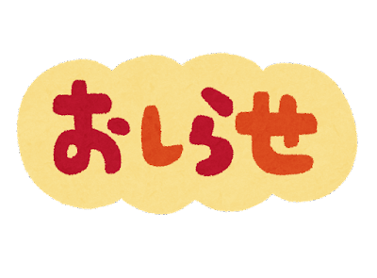
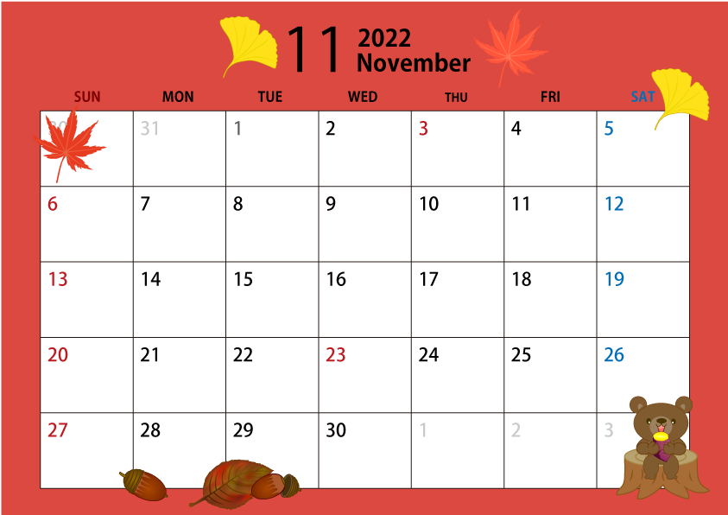
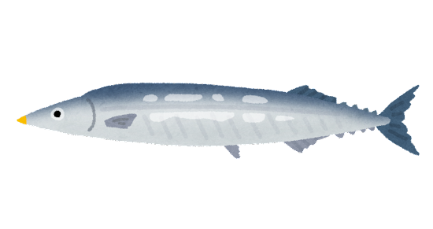
休診:三浦
代診:牧田
牧田
最終出勤日
(午前のみ)
休診:茂木
午後休診
休診:茂木
休診:中廣

